Slide 1
CEF eID projekt Omogućavanje pristupa hrvatskim javnim e-uslugama za građane iz EU/EEA a (engl. Ensuring Access to Croatian Public e-services within e-Citizens Platform for EU/EEA Citizens)
Zagreb, 10. ožujka 2017.
Project „Ensuring Access to Croatian Public e-services within e-Citizens Platform for EU/EEA Citizens” is co-financed by the European Union's Connecting Europe Facility

Slide 2
DNEVNI RED
Pozdravni govor
Bernard Gršić, pomoćnik ministra uprave za e-Hrvatsku
Značaj projekta u kontekstu EU Uredbe eIDAS
Marijan Lalić, državni tajnik Središnjeg državnog ureda za razvoj digitalnog društva
Predstavljanje projekta
Dražen Božić, voditelj Projektnog tima CEF eID 2015 i načelnik Sektora za infrastrukturu u Upravi za e-Hrvatsku, Ministarstva uprave

Slide 3
Pozdravni govor
- Bernard Gršić, pomoćnik ministra uprave za e-Hrvatsku
Projekt e-Građani – cilj: modernizacija, pojednostavljenja i ubrzanje komunikacije građana i javne uprave te povećanje transparentnosti javnog sektora u pružanju javnih usluga.
Za navedeni projekt Republika Hrvatska je dobila prvu nagradu međunarodne Inicijative Partnerstvo za otvorenu vlast, na Globalnom summitu u Mexico Cityju 2015. godine.
Unutar sustava e-Građani trenutno je našim građanima dostupno 36 javnih e-usluga i preko 60 različitih vrsta e-poruka s informacijama i obavijestima koje građanima dostavljaju institucije putem njihovog Osobnog korisničkog pretinca. Ovaj sustav se kontinuirano nadograđuje novim uslugama i porukama.
Ministarstvo uprave u suradnji s Financijskom agencijom, okupilo je u projektni konzorcij CEF eID još drugih sedam hrvatskih institucija koje su prepoznale važnost pružanja svojih elektroničkih usluga i za građane iz EU, tako da je Republika Hrvatska uspješno prijavila projekt o kojem je danas riječ. Njegovom realizacijom će se uspostaviti jedinstveno mjesto putem kojeg će strani državljani iz EU/EEA moći na siguran i pouzdan način pristupati e-uslugama koje pruža javna uprava RH.

Slide 4
Značaj projekta u kontekstu razvoja našeg digitalnog društva
- Marijan Lalić, državni tajnik Središnjeg državnog ureda za razvoj digitalnog društva
Ovaj projekt predstavlja modernu, digitalnu uslugu Hrvatske dobrodošlice svim građanima zemalja EU

Slide 5
Predstavljanje projekta CEF eID - UVOD
- Dražen Božić, načelnik Sektora za infrastrukturu u Upravi za e-Hrvatsku
Voditelj projekta CEF eID
Sustav e-Građani započeo s produkcijskim radom 10. lipnja 2014.
Do sada za hrvatske građane uključeno:
36 javnih e-usluga
62 vrste e-poruka za Osobni korisnički pretinac
14 vjerodajnica za e-identifikaciju (za prijavu na usluge)
Preko 385.000 korisnika sustava
Zabilježeno 9 milijuna prijava građana na različite e-usluge
Tijela/institucije poslale preko 10,5 milijuna e-poruka u Osobne korisničke pretince građana
Kroz projekt CEF eID želimo proširiti platformu e-Građani i omogućiti interoperabilnost u prekograničnom pružanju e-usluga građanima iz EU/EEA

Slide 6
OZNAKA PROJEKTA
Action nº CEF eID 2015-HR-IA-0069
GRANT AGREEMENT
GA nº INEA/CEF/ICT/A2015/1148027
Potpisan: 13.12.2016. godine
PRORAČUN PROJEKTA
Ukupno: 614.979 EUR
Europska komisija sufinancira do 75%, odnosno 461.234 EUR
TRAJANJE PROJEKTA
15.06.2016. - 14.06.2017. godine

Slide 7
CILJ PROJEKTA
Promocija širenja i ubrzanje korištenja eIdentifikacije između javnih i prihvatnih tijela, podupiranjem zemalja članica u ispunjenju uvjeta eIDAS Uredbe*, s ciljem integracije eIdentifikacije u postojeće e-usluge/sustave/online platforme i uspostave prekogranične razmjene elektroničkih identiteta za pristup elektroničkim uslugama
SVRHA PROJEKTA
Integracija eID DSI s postojećim sustavom NIAS za pristup javnim e-uslugama platforme e-Građani, putem tehničke i organizacijske infrastrukture (eIDAS čvor) koja će omogućiti prekograničnu el. autentikaciju građana iz EU/EEA na javne e-usluge RH
* Uredba (EU) br. 910/2014 Europskog parlamenta i Vijeća od 23. srpnja 2014. o elektroničkoj identifikaciji i uslugama povjerenja za elektroničke transakcije na unutarnjem tržištu i stavljanju izvan snage Direktive 1999/93/EZ
(http://eur-lex.europa.eu/legal-content/HR/TXT/?uri=CELEX:32014R0910)

Slide 8
KLJUČNI REZULTATI PROJEKTA
Osigurani tehnički i operativni preduvjeti za pristup hrvatskim javnim e-uslugama od strane EU/EEA građana, uz korištenje njihovih nacionalnih vjerodajnica za elektroničku identifikaciju, kroz:
implementaciju europskog regulatornog okvira iz domene interoperabilnosti elektroničke identifikacije u EU okruženju, sukladno eIDAS Uredbi
prilagodbu i nadogradnju Nacionalnog sustava za identifikaciju i autentifikaciju (NIAS) kroz uspostavu HR eIDAS čvora i njegovo povezivanje s drugim takvim čvorovima u ostalim DČ
prilagodbu 10 javnih e-usluga, od strane uključenih institucija kao projektnih partnera, namijenjene državljanima EU/EEA, za čiji se pristup mogu koristiti vjerodajnice izdane od strane drugih DČ

Slide 9
PROJEKTNI KONZORCIJ - 9 institucija
Koordinator i nositelj projekta:
Ministarstvo uprave (Uprava za e-Hrvatsku)
Projektni partneri:
Financijska agencija (FINA) – tehnički operator
Ministarstvo financija, Porezna uprava (PU) – pružatelj e-usluga
Hrvatski zavod za mirovinsko osiguranje (HZMO)
Hrvatski zavod za zdravstveno osiguranje (HZZO)
Hrvatska turistička zajednica (HTZ)
Sveučilišni računski centar Sveučilišta u Zagrebu (Srce)
Hrvatska akademska i istraživačka mreža (CARNet)
Agencija za visoko obrazovanje (AZVO)

Slide 10
POPIS PREKOGRANIČNIH E-USLUGA
KOJE ĆE BITI REALIZIRANE KROZ PROJEKT
Dodjela OIB-a – PU
e-Porezna – PU
Elektronički zapis o radno pravnom statusu – HZMO
Zahtjev za izdavanje EKZO (Europske kartice zdravstvenog osiguranja) – HZZO
Prikaz zdravstvenih troškova u prethodnih 12 mjeseci – HZZO
Prijava na diplomske studijske programe – AZVO
Online registracija u AAI@EduHr (za pristup na više od 300 različitih e-usluga) – Srce
e-Dnevnik za roditelje i za učenike – CARNet
e-Upis u srednje škole – CARNet
e-Visitor za prijavu turističkih gostiju – HTZ

Slide 11
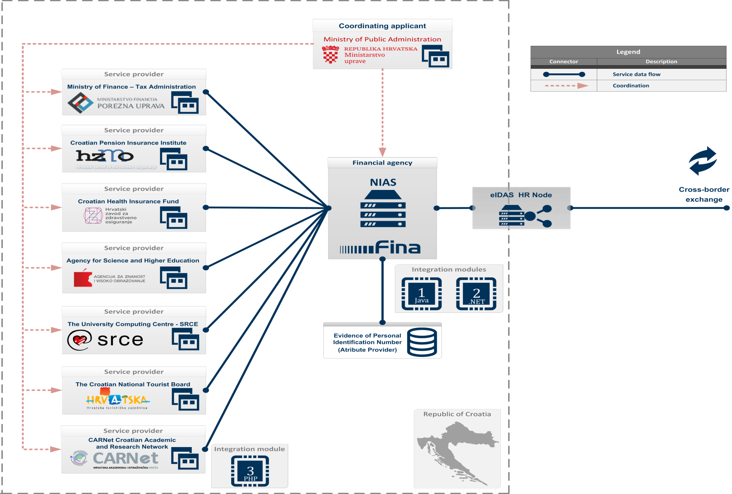
SHEMATSKI PRIKAZ – ARHITEKTURA, DIONICI I ULOGE

Slide 12
SMJERNICE ZA DALJE …
Poticati ostala tijela i institucije da se uključe u ovaj sustav kroz modernizaciju načina pružanja usluga online putem
Nastaviti s unaprjeđivanjem platforme e-Građani te s uključivanjem novih javnih e-usluga za građane EU/EEA
Omogućiti isto tako da i hrvatski građani mogu pristupati javnim e-uslugama koje budu pružale druge države EU/EEA, korištenjem naših nacionalnih vjerodajnica uključenih u sustav NIAS – kroz notifikaciju nacionalnih vjerodajnica EK, sukladno eIDAS uredbi

Slide 13
Hvala na pažnji!
Kontakt:
Dražen Božić, voditelj projekta CEF eID
drazen.bozic@uprava.hr
REPUBLIKA HRVATSKA
MINISTARSTVO UPRAVE
Uprava za e-Hrvatsku
10000 ZAGREB
Maksimirska 63
IZJAVA O ODGOVORNOSTI: Isključivu odgovornost za ovu publikaciju preuzima autor. Europska unija nije odgovorna za bilo kakvu uporabu podataka nastalih od informacija sadržanih u publikaciji.

